Slide 1
Teamcenter客户化开发（二）

Slide 2
TC中对话框讲解，主要针对实例，在系统中添加新建Folder操作
综述，该章节主要是通过怎么在系统中客户化一个创建Folder对象的操作。并分别把该操作添加到菜单栏，工具栏及右键菜单，对前一章节的知识进行全面的实践。接下来，就从建立一个完整的客户化项目逐步进行讲解。

Slide 3
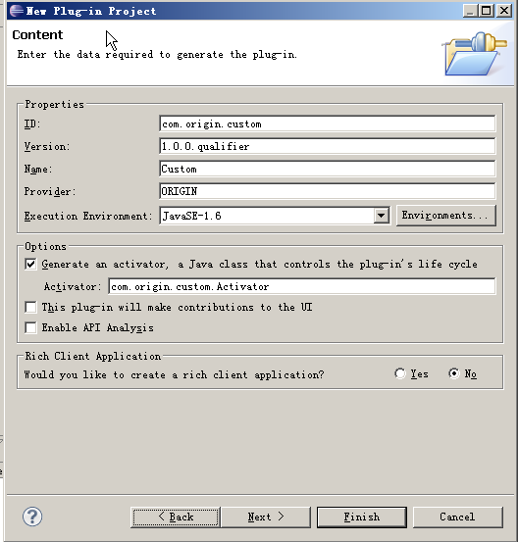
TC中对话框讲解，主要针对实例，在系统中添加新建Folder操作
1.创建java插件工程com.origin.custom.
2.在New Plug-in Project 对话框 Content 面板, 取消This plug-in will make contributions to the UI的选择，然后Next

Slide 4
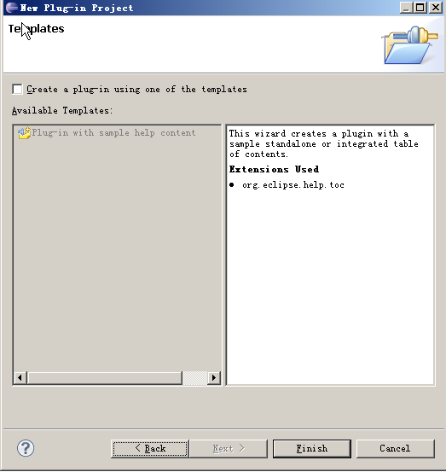
TC中对话框讲解，主要针对实例，在系统中添加新建Folder操作
3. 在Create a plug-in using one of these templates面板，确保Create a plug-in using one of these templates没有被选择。

Slide 5
TC中对话框讲解，主要针对实例，在系统中添加新建Folder操作
4.在工程中新建plugin.xml文件。内容如下：
<?xml version="1.0" encoding="UTF-8"?> <?eclipse version="3.4"?> <plugin> </plugin>

Slide 6
TC中对话框讲解，主要针对实例，在系统中添加新建Folder操作
5.在Eclipse中打开 MANIFEST.MF 文件,选择 Dependencies页，并添加以下依赖关系：
o org.eclipse.core.runtime o org.eclipse.core.expressions o org.eclipse.ui o com.teamcenter.rac.aifrcp o com.teamcenter.rac.common o com.teamcenter.rac.kernel o com.teamcenter.rac.util

Slide 7
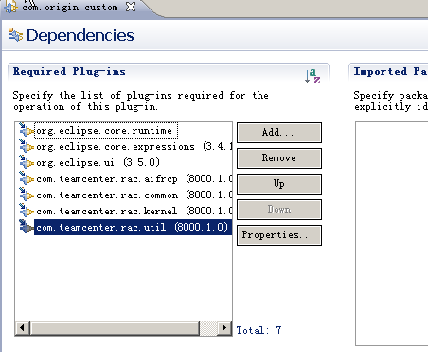
TC中对话框讲解，主要针对实例，在系统中添加新建Folder操作
如果还要依赖其他插件，添加方式一样，添加后的图如下所示：

Slide 8
TC中对话框讲解，主要针对实例，在系统中添加新建Folder操作
6.修改 Activator 类继承 com.teamenter.rac.kernel.AbstractRACPlugin。并进行方法的实现和重写。基本代码如下所示：
/** * The activator class controls the plug-in life cycle */ public class Activator extends AbstractRACPlugin { // The plug-in ID public static final String PLUGIN_ID = "com.origin.custom"; // The shared instance private static Activator plugin; /** * The constructor */ public Activator() { super(); Activator.plugin = this; } /* * (non-Javadoc) * @see org.eclipse.core.runtime.Plugins#start(org.osgi.framework * .BundleContext) */ public void start(BundleContext context) throws Exception { super.start(context); plugin = this; } /* * (non-Javadoc) * @see org.eclipse.core.runtime.Plugin#stop(org.osgi.framework * .BundleContext) */ public void stop(BundleContext context) throws Exception { plugin = null; super.stop(context); } }

Slide 9
TC中对话框讲解，主要针对实例，在系统中添加新建Folder操作
新建com.origin.custom.handler包，并在该包中新建Handler类NewFolderHandler,该类继承于AbstractHandler。代码如下:
package com.origin.custom.handler; import org.eclipse.core.commands.AbstractHandler; import org.eclipse.core.commands.ExecutionEvent; import org.eclipse.core.commands.ExecutionException; public class NewFolderHandler extends AbstractHandler { @Override public Object execute(ExecutionEvent arg0) throws ExecutionException { // TODO Auto-generated method stub return null; } }

Slide 10
TC中对话框讲解，主要针对实例，在系统中添加新建Folder操作
8.分别进行菜单栏，工具栏，还有右键菜单的添加。
a) 扩展org.eclipse.ui.commands，代码如下：
b)扩展org.eclipse.ui.handlers,代码如下：
<extension point="org.eclipse.ui.commands"> <command name="新建文件夹" id="com.origin.custom.handler.newFolderHandler"> </command> </extension>
<extension point="org.eclipse.ui.handlers"> <handler commandId="com.origin.custom.handler.newFolderHandler" class="com.origin.custom.handler.NewFolderHandler"> </handler> </extension>

Slide 11
TC中对话框讲解，主要针对实例，在系统中添加新建Folder操作
c) 通过扩展org.eclipse.ui.menus分别添加该操作到菜单栏，工具栏，以及右键菜单。
添加到菜单代码
<menuContribution locationURI="menu:org.eclipse.ui.main.menu?after=additions"> <menu label="客户化菜单(M)" mnemonic="M" id="customMenus"> <command commandId="com.origin.custom.handler.newFolderHandler" mnemonic="S" icon="icons/newfolder_16.png" id="customMenus"> <visibleWhen> <reference definitionId="com.teamcenter.rac.ui.inMainPerspective"> </reference> </visibleWhen> </command> </menu> </menuContribution>

Slide 12
TC中对话框讲解，主要针对实例，在系统中添加新建Folder操作
添加到工具栏代码
<menuContribution locationURI="toolbar:org.eclipse.ui.main.toolbar?after=additions"> <toolbar id="customToolbar"> <command commandId="com.origin.custom.handler.newFolderHandler" icon="icons/newfolder_16.png" tooltip="新建文件夹" id="customToolbar"> </command> </toolbar> </menuContribution>

Slide 13
TC中对话框讲解，主要针对实例，在系统中添加新建Folder操作
添加到右键菜单
<menuContribution locationURI="popup:org.eclipse.ui.popup.any?after=additions"> <command commandId="com.origin.custom.handler.newFolderHandler" mnemonic="S" icon="icons/newfolder_16.png" id="customPopup"> <visibleWhen> <reference definitionId="com.teamcenter.rac.ui.inMainPerspective"> </reference> </visibleWhen> </command> </menuContribution>

Slide 14
TC中对话框讲解，主要针对实例，在系统中添加新建Folder操作
添加到右键菜单
<menuContribution locationURI="popup:org.eclipse.ui.popup.any?after=additions"> <command commandId="com.origin.custom.handler.newFolderHandler" mnemonic="S" icon="icons/newfolder_16.png" id="customPopup"> <visibleWhen> <reference definitionId="com.teamcenter.rac.ui.inMainPerspective"> </reference> </visibleWhen> </command> </menuContribution>

Slide 15
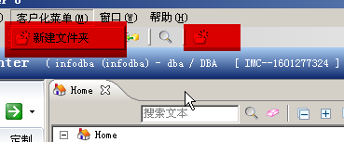
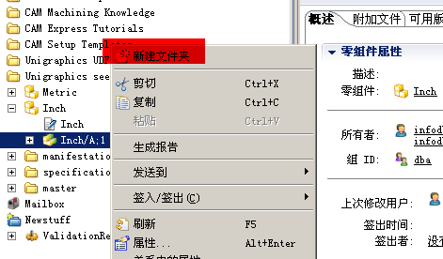
TC中对话框讲解，主要针对实例，在系统中添加新建Folder操作
添加后的效果如下图所示：

Slide 16
TC中对话框讲解，主要针对实例，在系统中添加新建Folder操作
9.新建Folder逻辑代码的实现。
为了和系统的架构代码保持一致，我们通过分别通过NewFolderCustomAction，NewFolderCustomCommand，NewFolderCustomDialog, NewFolderCustomOperation去实现。
a)新建com.origin.custom.handler.newfolder包，在该包中新建
NewFolderCustomAction类，该类继承AbstractAIFAction类并对run方法进 行重写，代码如下：
public void run() { try{ AbstractAIFCommand abstractaifcommand = new NewFolderCustomCommand( parent, application ); abstractaifcommand.executeModal(); }catch(Exception exception){ MessageBox.post(parent, exception); } }

Slide 17
TC中对话框讲解，主要针对实例，在系统中添加新建Folder操作
b) 在com.origin.custom.handler.newfolder包新建NewFolderCustomCommand类并继承AbstractAIFCommand类，主要代码如下:
public NewFolderCustomCommand(Frame frame, AbstractAIFApplication abstractaifapplication){ try{ parentFrame = frame; application = abstractaifapplication; targetArray = application.getTargetComponent(); session = (TCSession) abstractaifapplication.getSession(); if(targetArray != null){ AbstractAIFDialog abstracttccommanddialog = new NewFolderCustomDialog(this,true); if(abstracttccommanddialog != null){ setRunnable(abstracttccommanddialog); } }else{ MessageBox.post("请选择对象", "提示 ",MessageBox.WARNING); } }catch(Exception exception){ MessageBox.post(frame, exception); } }

Slide 18
TC中对话框讲解，主要针对实例，在系统中添加新建Folder操作
在com.origin.custom.handler.newfolder包新建NewFolderCustomDialog类，并继承AbstractAIFDialog类，并实现InterfaceAIFOperationListener方法。其中核心代码如下：
public void initUI(){ setTitle("创建文件夹对话框"); Dimension dimension = new Dimension(); dimension.setSize(300,70); setPreferredSize(dimension); JPanel parentPanel = new JPanel(new FlowLayout()); final iTextField itext = new iTextField(20); JLabel label = new JLabel("文件夹名称:"); JButton button = new JButton("确定"); button.addActionListener(new ActionListener(){ @Override public void actionPerformed(ActionEvent e) { //调用Operatio } }); parentPanel.add(label); parentPanel.add(itext); parentPanel.add(button); getContentPane().add(parentPanel); pack(); centerToScreen(1.0D, 0.75D); }

Slide 19
TC中对话框讲解，主要针对实例，在系统中添加新建Folder操作
和Operation类的操作与调用定义在按钮事件中，具体的过程调用代码如下所示：
public void actionPerformed(ActionEvent e) { // TODO Auto-generated method stub String folderName = itext.getText(); if(folderName != null && !"".equals(folderName)){ NewFolderCustomOperation newFolderOperation = new NewFolderCustomOperation( tcsession,tccomponent,folderName); tcsession.queueOperation(newFolderOperation); }else{ MessageBox.post("文件夹名称不能为空", "提示 ",MessageBox.ERROR); } }

Slide 20
TC中对话框讲解，主要针对实例，在系统中添加新建Folder操作
在com.origin.custom.handler.newfolder包新建NewFolderCustomDialog类，并继承AbstractAIFDialog类，并实现InterfaceAIFOperationListener方法。其中核心代码如下：
public void initUI(){ setTitle("创建文件夹对话框"); Dimension dimension = new Dimension(); dimension.setSize(300,70); setPreferredSize(dimension); JPanel parentPanel = new JPanel(new FlowLayout()); final iTextField itext = new iTextField(20); JLabel label = new JLabel("文件夹名称:"); JButton button = new JButton("确定"); button.addActionListener(new ActionListener(){ @Override public void actionPerformed(ActionEvent e) { //调用Operatio } }); parentPanel.add(label); parentPanel.add(itext); parentPanel.add(button); getContentPane().add(parentPanel); pack(); centerToScreen(1.0D, 0.75D); }

Slide 21
TC中对话框讲解，主要针对实例，在系统中添加新建Folder操作
d)在com.origin.custom.handler.newfolder包新建NewFolderCustomOperation类，并继承AbstractAIFOperation。重写executeOperation()方法。创建文件夹的逻辑操作都在该类中进行了实现，实现代码如下：
public class NewFolderCustomOperation extends AbstractAIFOperation { private TCComponent tccomponent = null; private String folderName = null; private TCSession session = null; public NewFolderCustomOperation(TCSession session,TCComponent tccomponent,String folderName){ this.tccomponent = tccomponent; this.folderName = folderName; this.session = session; } @Override public void executeOperation() throws Exception { TCComponentFolderType t = (TCComponentFolderType)session.getTypeComponent("Folder"); TCComponentFolder f = t.create(folderName, "My Folder Description","Folder"); tccomponent.add("contents", f); } }

Slide 22
TC中对话框讲解，主要针对实例，在系统中添加新建Folder操作
10.在新建文件夹Handler类中添加代码，进行Action的调用，调用代码如下：
@Override public Object execute(ExecutionEvent arg0) throws ExecutionException { AbstractAIFUIApplication abstractAIFUIApplication = AIFUtility.getCurrentApplication(); NewFolderCustomAction newFolderAction = new NewFolderCustomAction(abstractAIFUIApplication, null); new Thread(newFolderAction).start(); return null; }

Slide 23
TC中对话框讲解，主要针对实例，在系统中添加新建Folder操作
11.通过Eclipse启动TC，进行创建文件夹的测试，效果如下：

